Slide 1
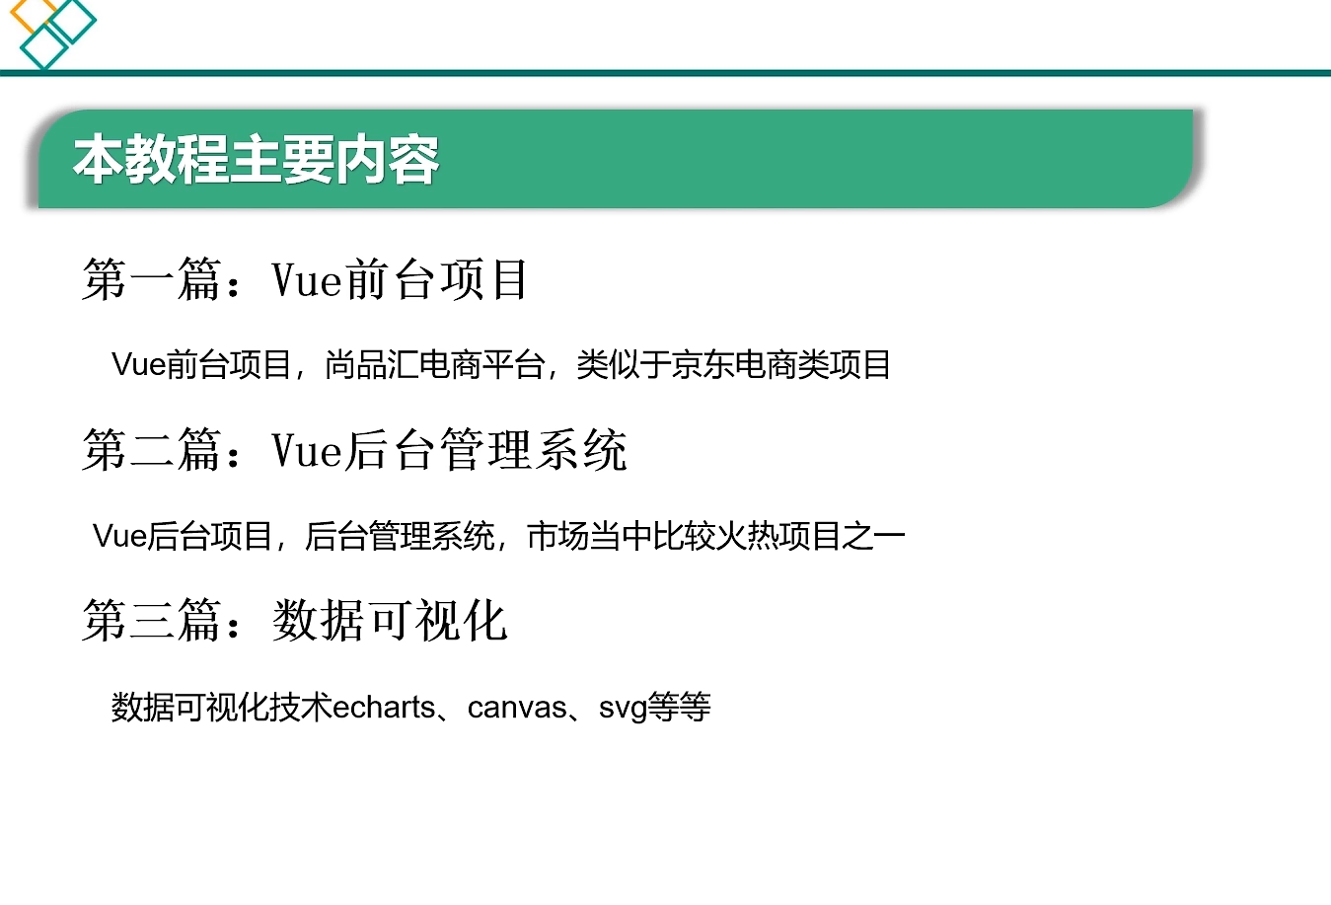

Slide 2
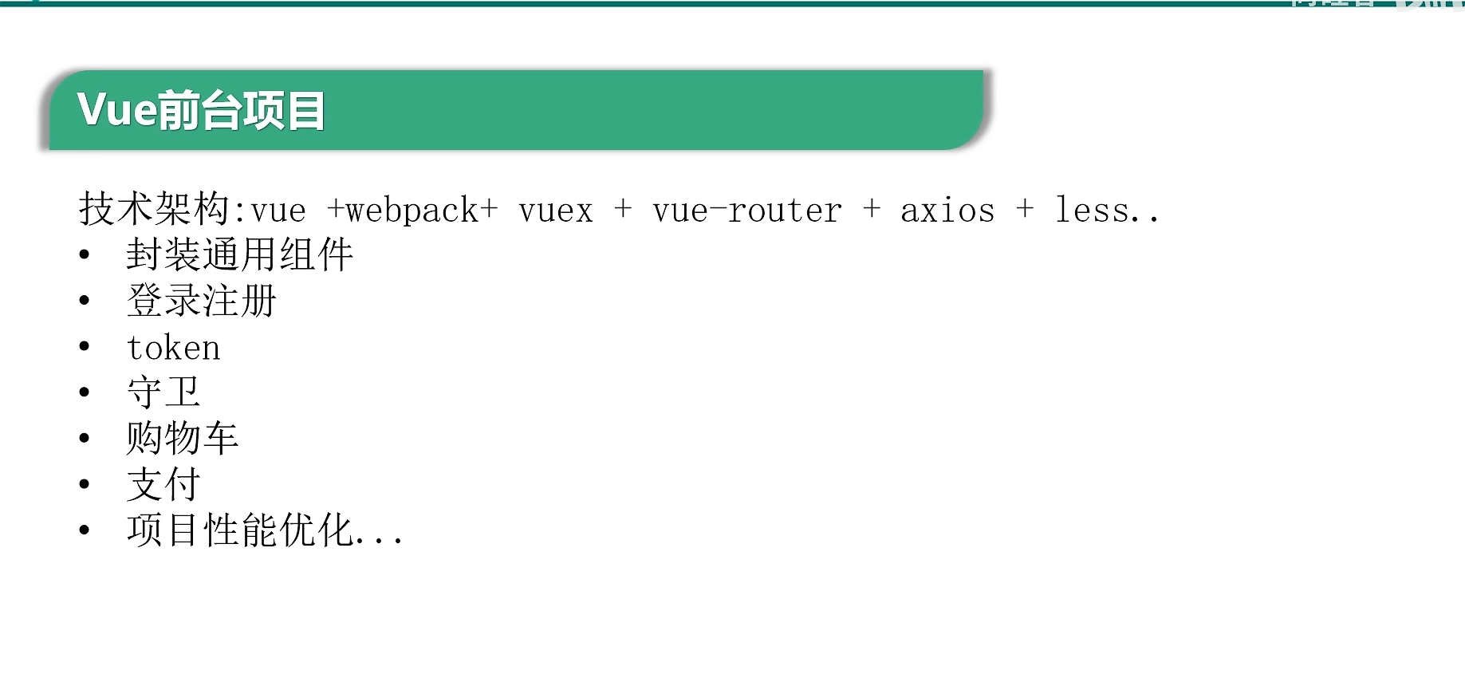

Slide 3
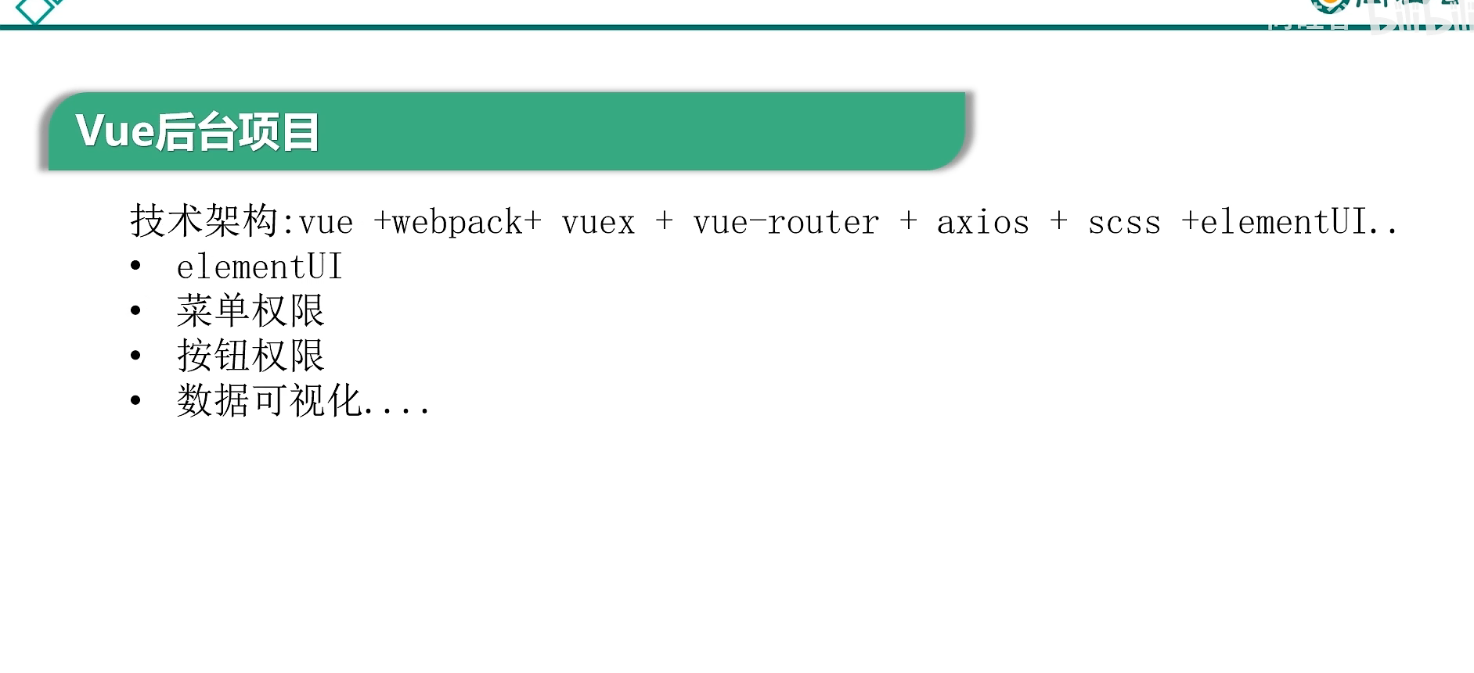

Slide 4
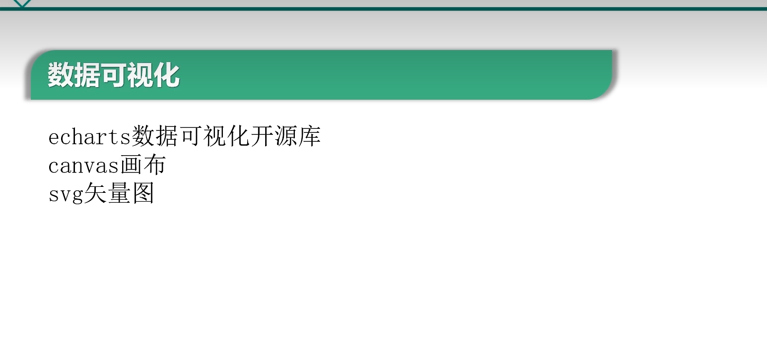

Slide 5
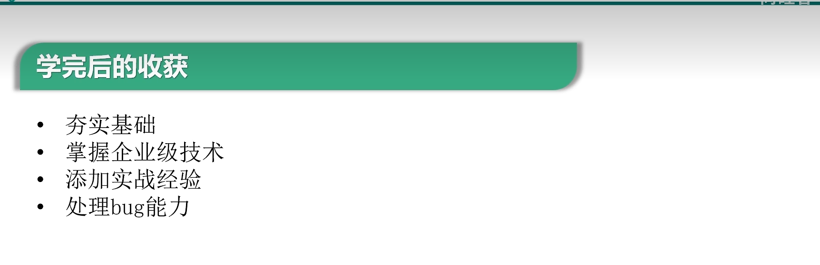

Slide 6
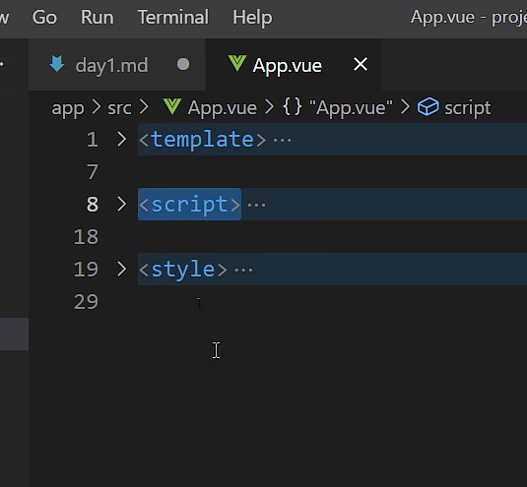
结构层
行为层
样式层

Slide 7
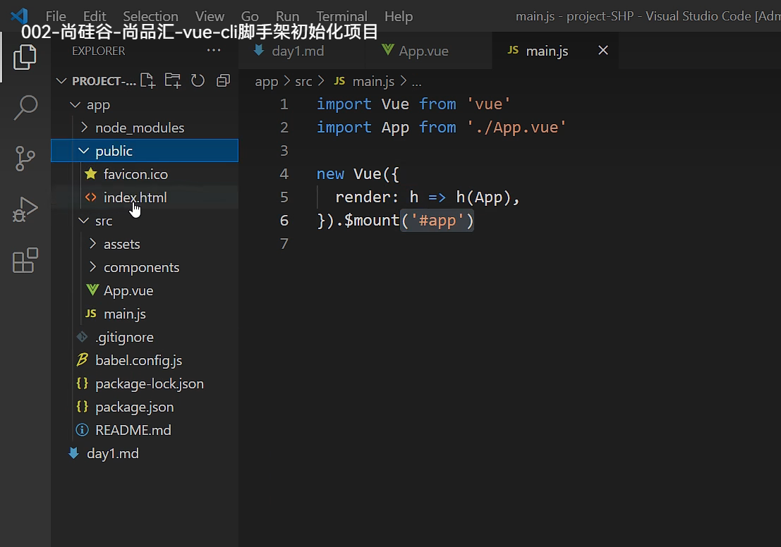
把根组件挂载到index.html相应的区域

Slide 8
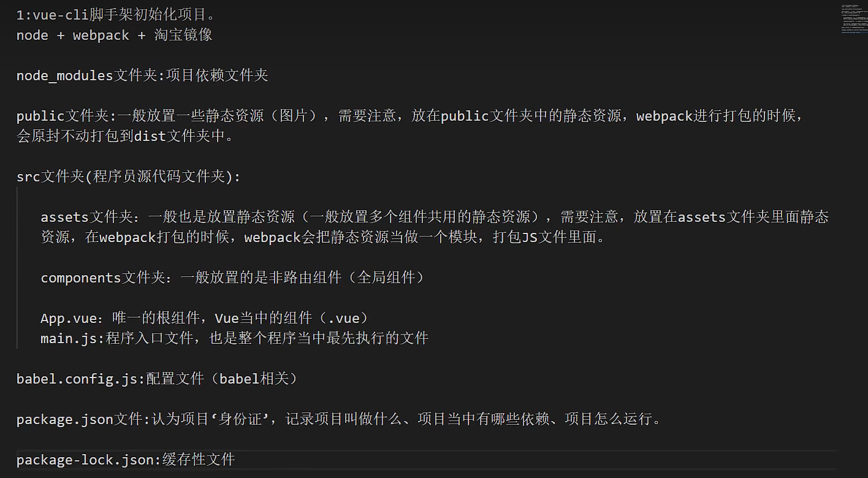

Slide 9
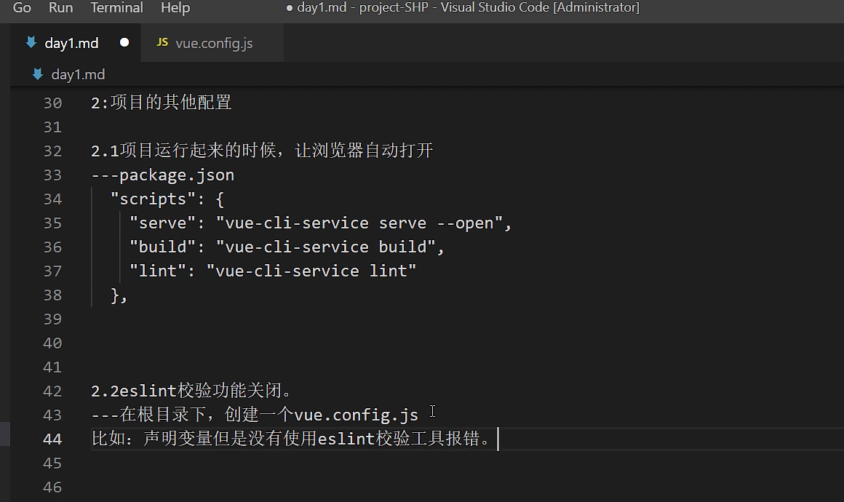

Slide 10
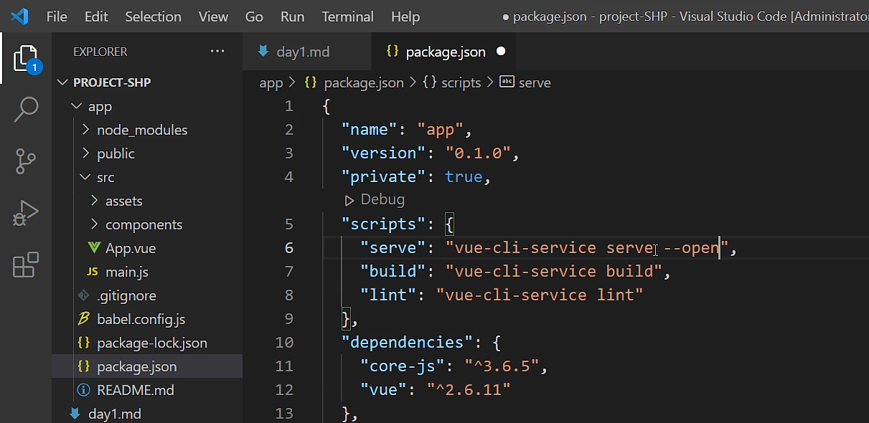
自动打开浏览器

Slide 11
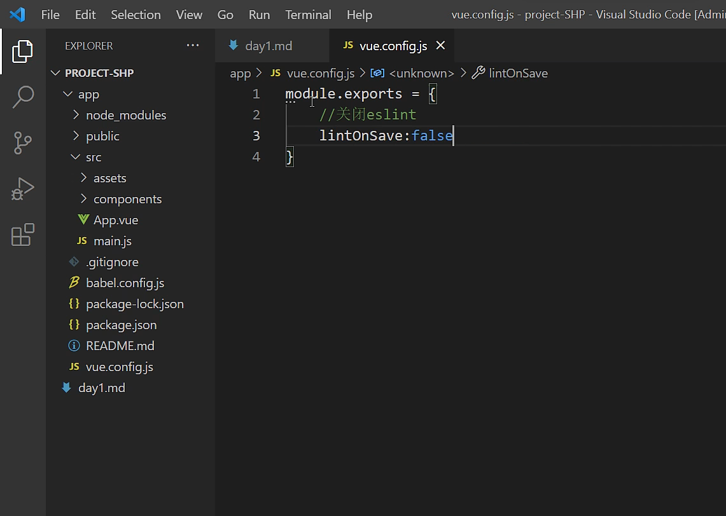
在根目录文件夹下，创建vue.config.js文件
并进行配置

Slide 12
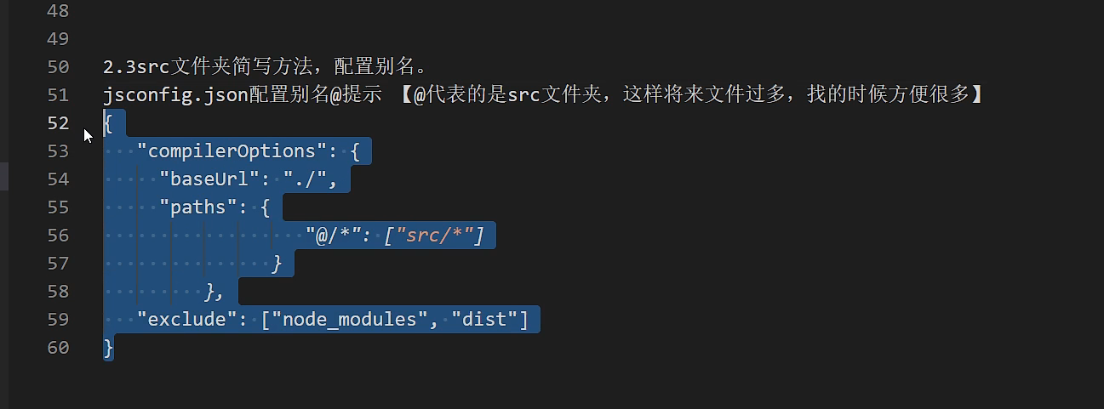
在根目录下创建文件 并把代码复制过去
不能在node——modules文件夹和dist文件夹中使用

Slide 13
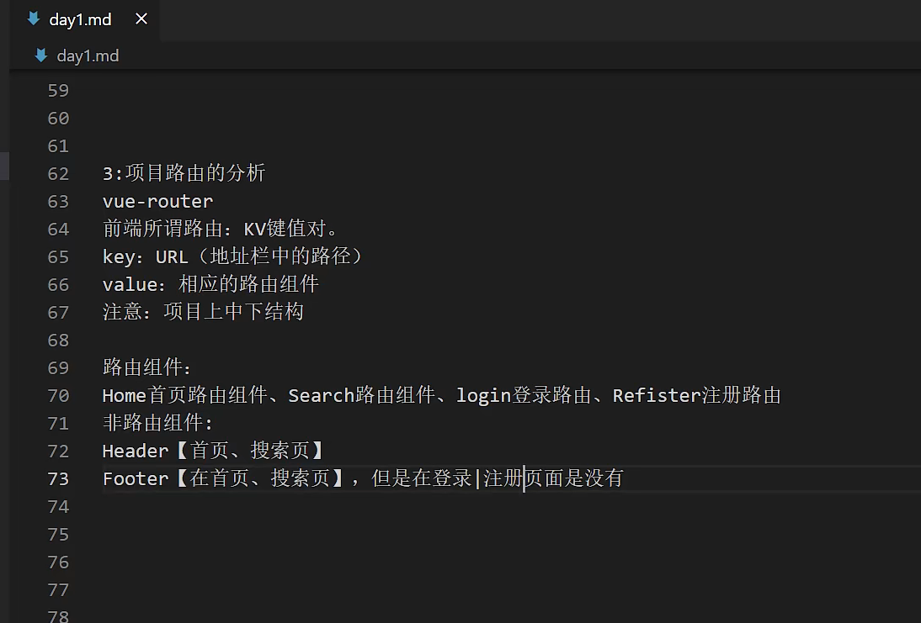

Slide 14
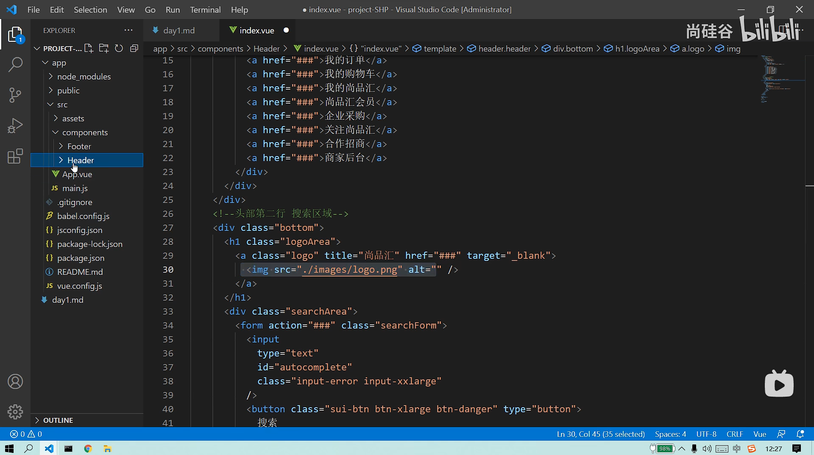
新建组件 把静态页面中的结构和样式复制到相应的位置

Slide 15
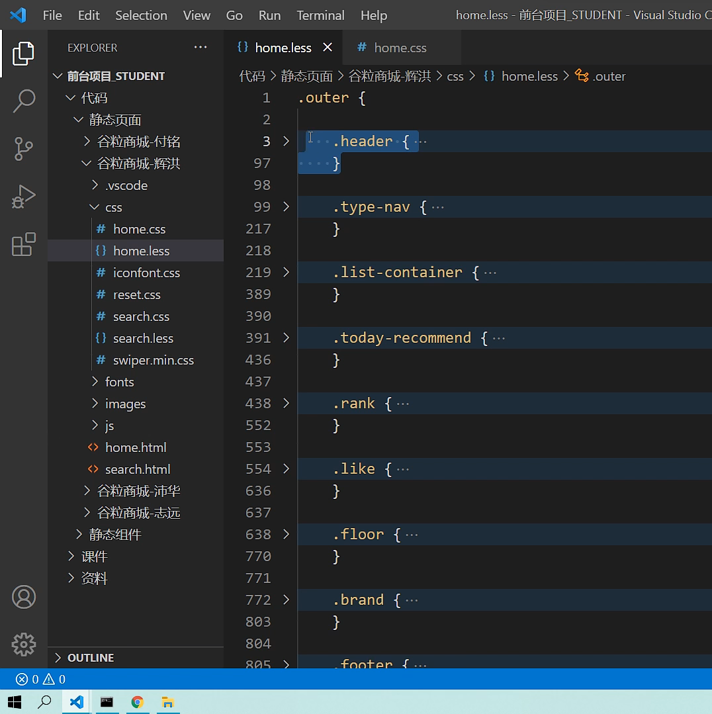
采用less样式

Slide 16
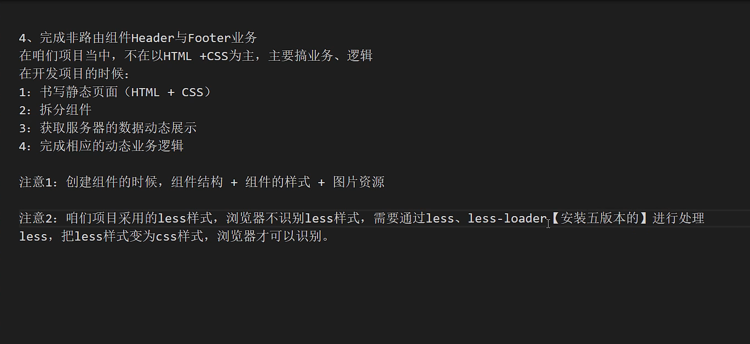

Slide 17
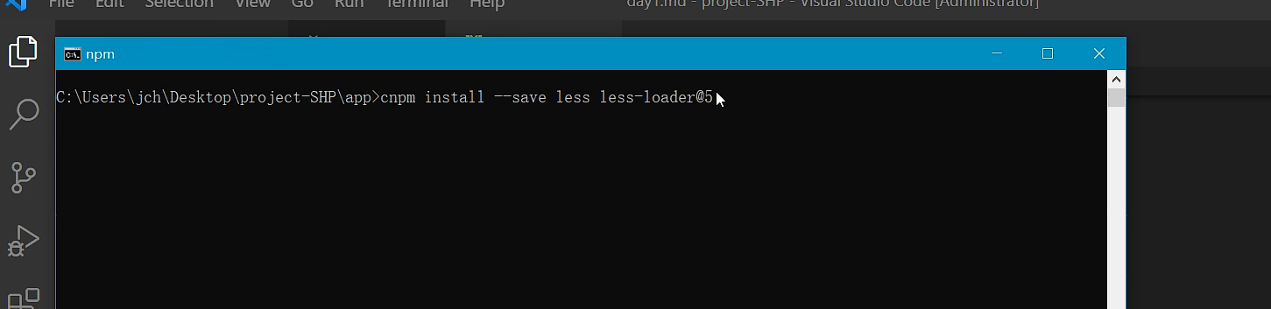
安装5版本

Slide 18
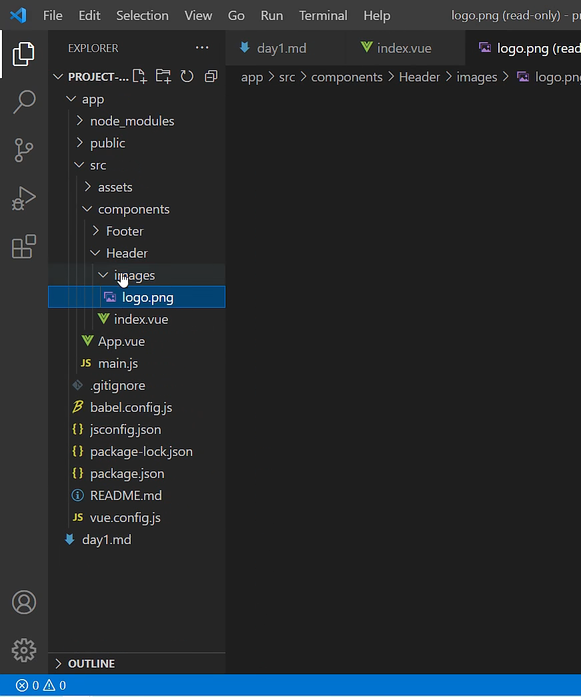
在header中新建文件夹images
把图片放到这里

Slide 19
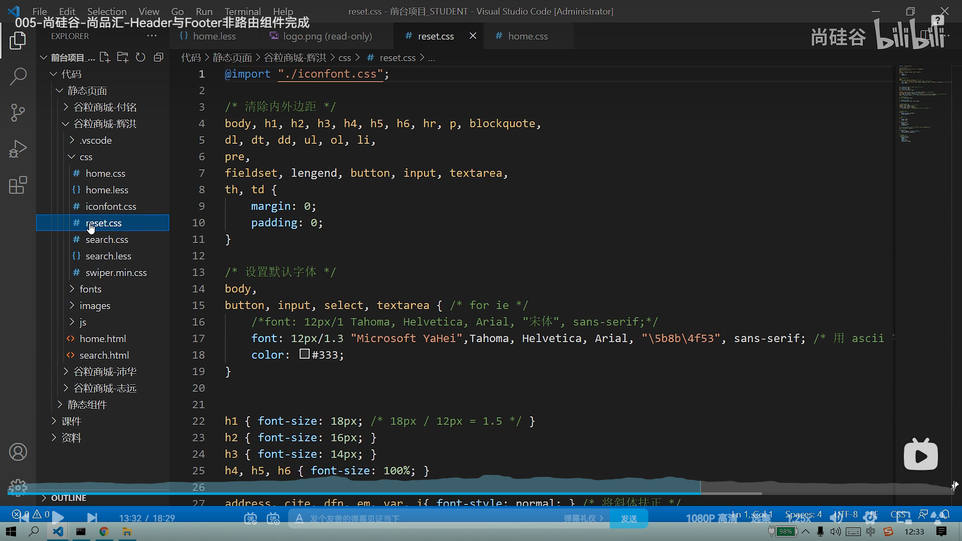
清除默认样式

Slide 20
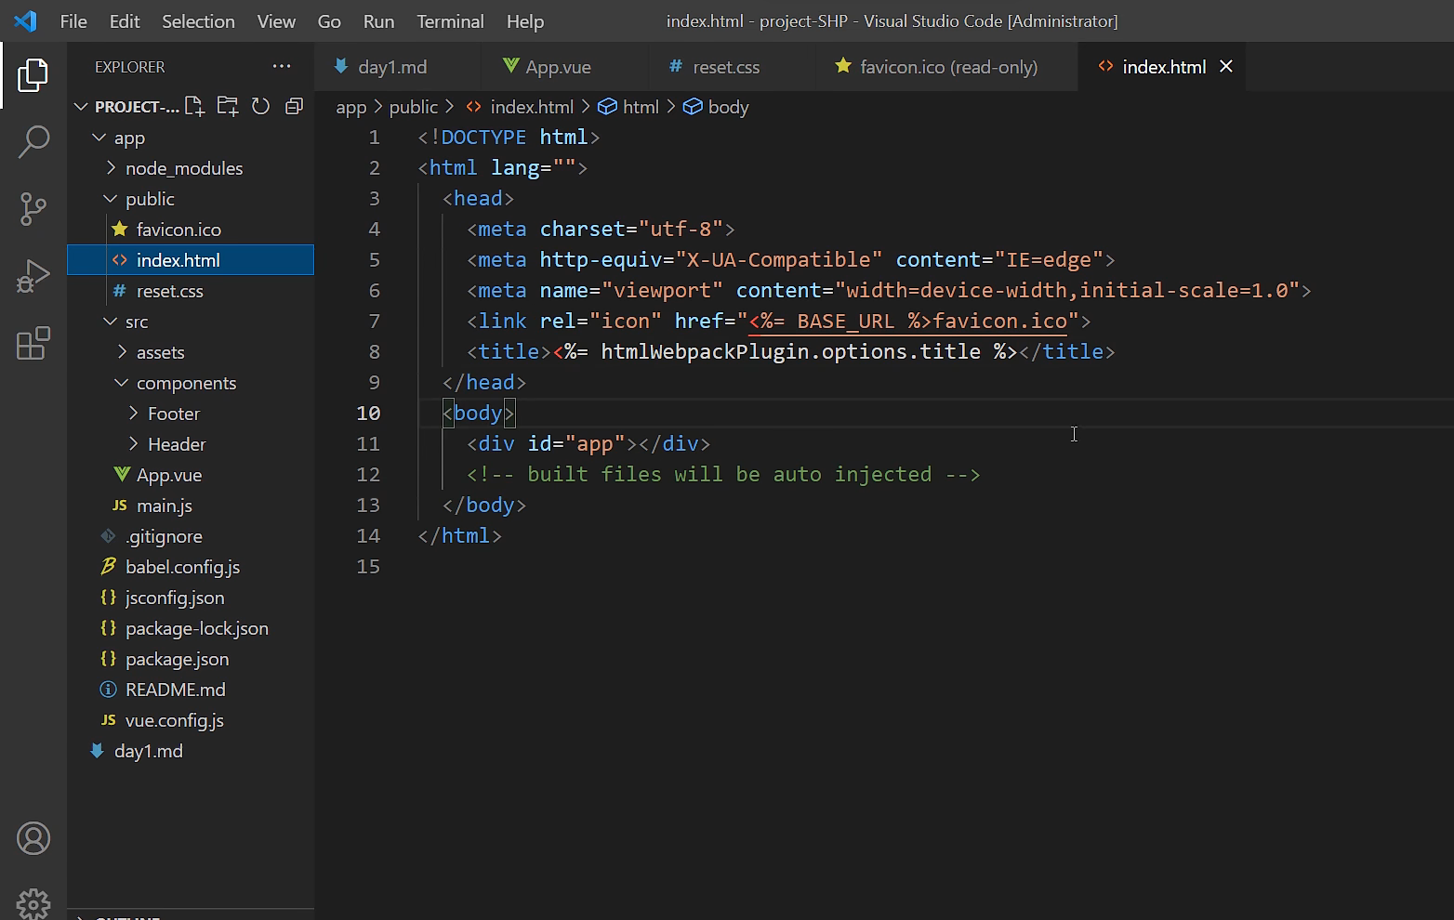
把清除默认样式的文件，复制到public文件夹中

Slide 21
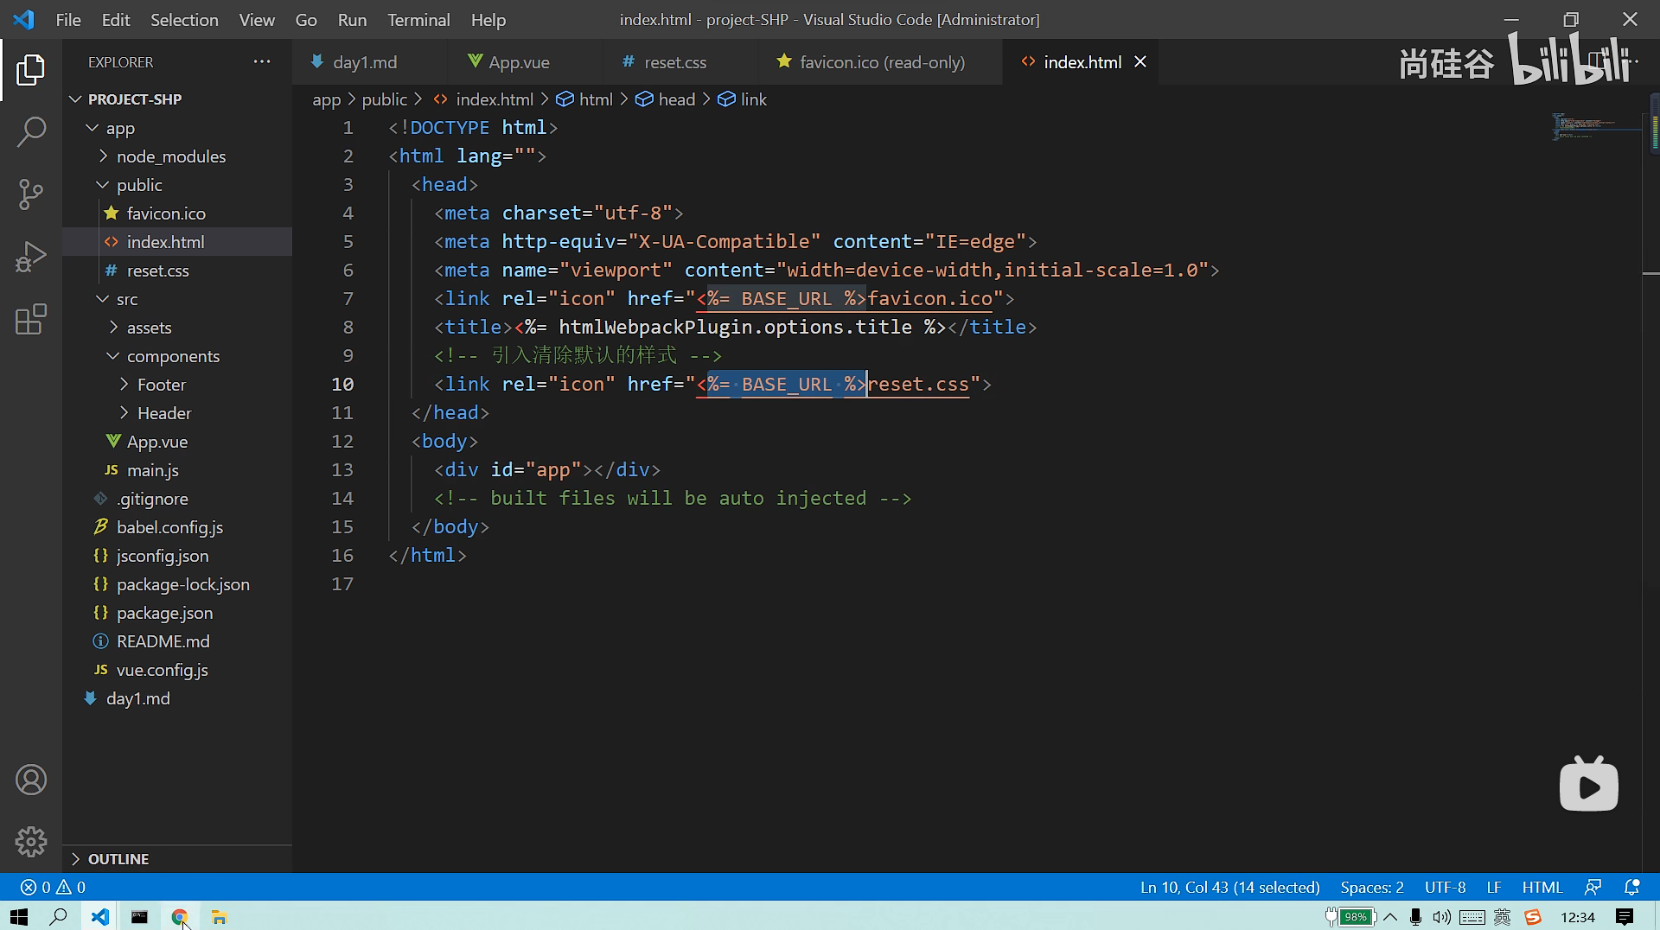
在index.html中引入css样式

Slide 22
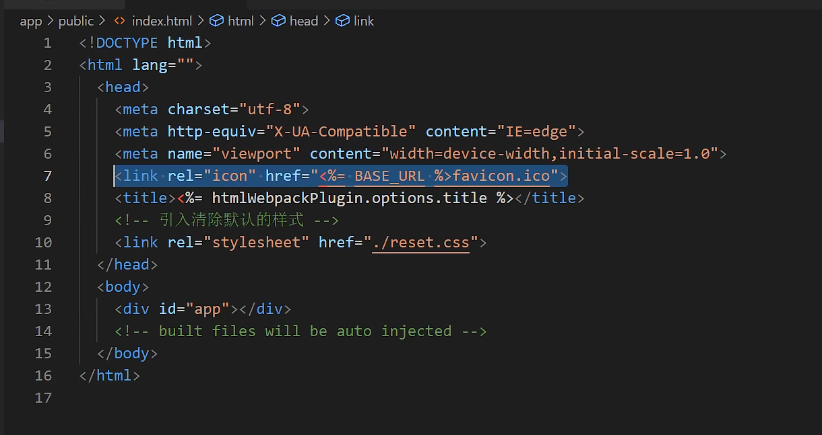

Slide 23
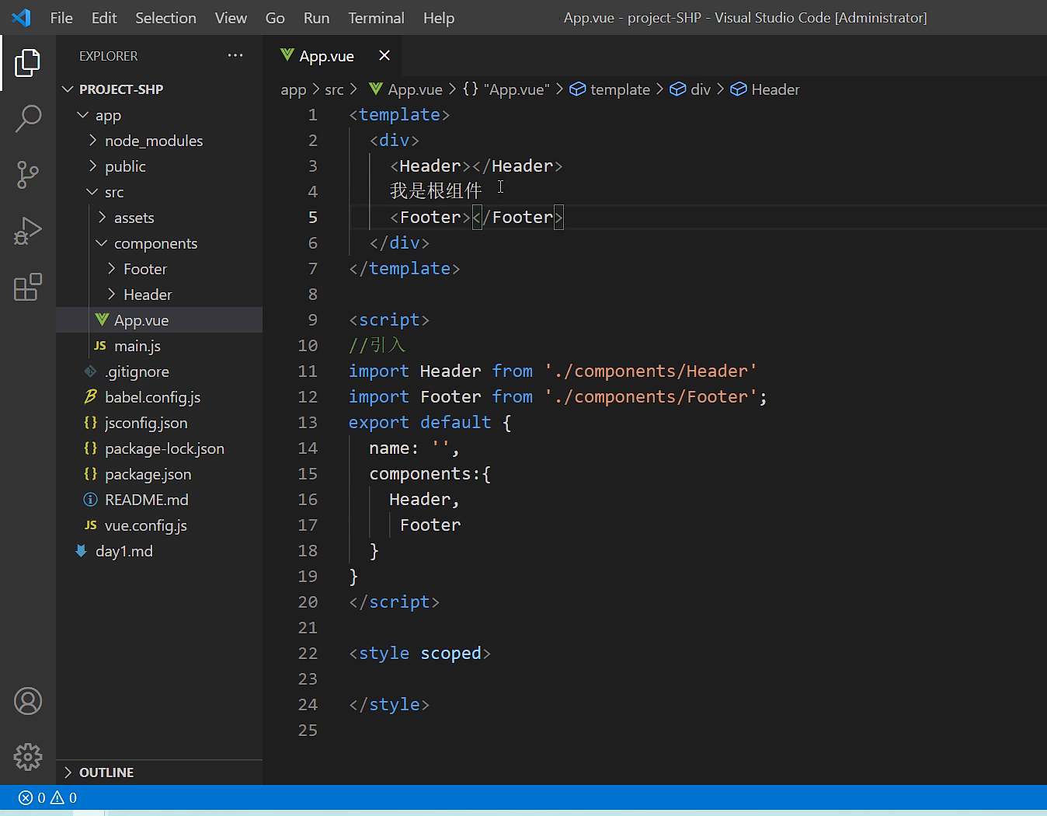
在app根组件中，导入 注册 使用 组件

Slide 24
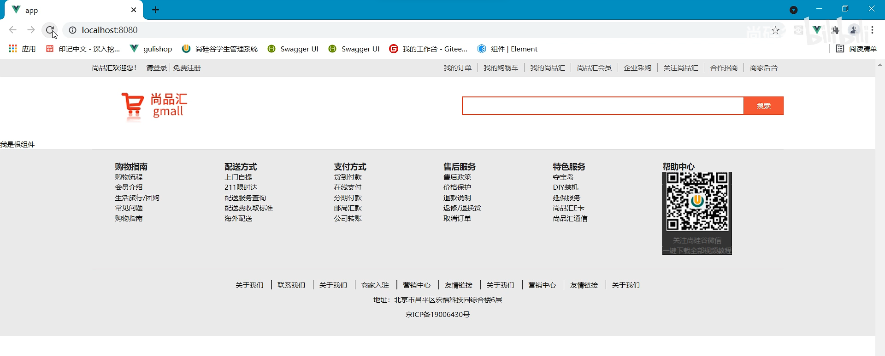

Slide 25
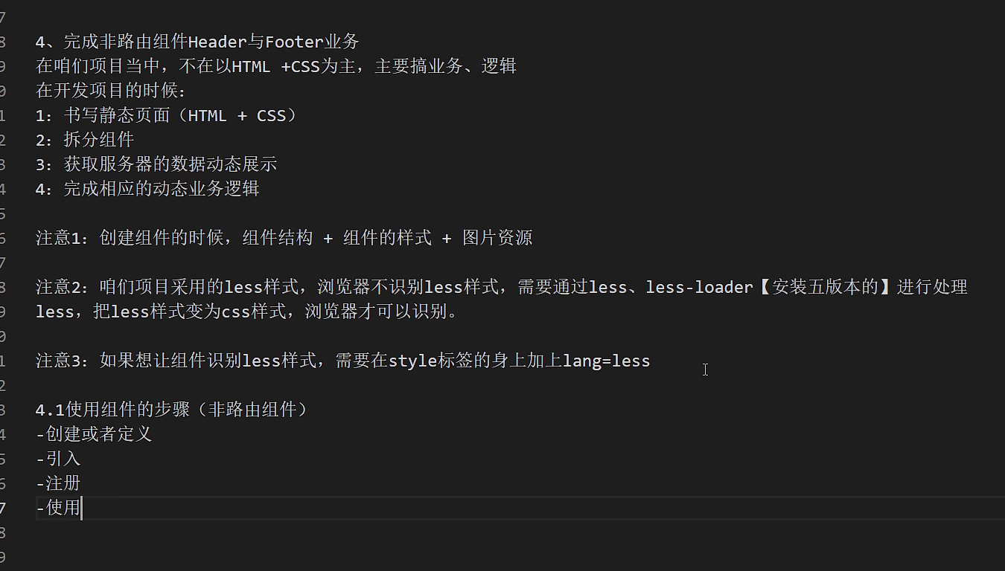

Slide 26
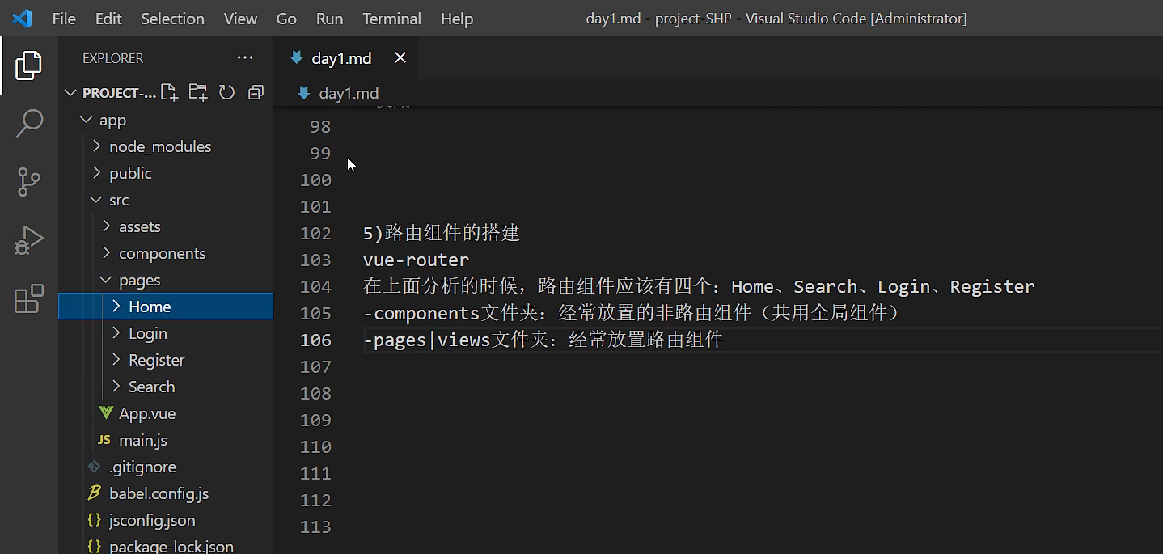
在这之前要先安装vue-router组件

Slide 27
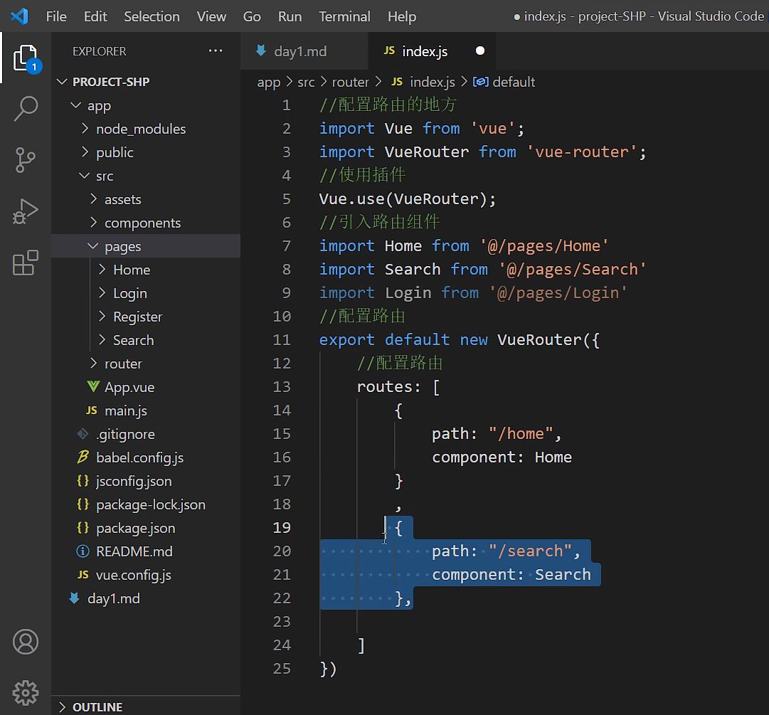
在router/index中配置路由规则

Slide 28
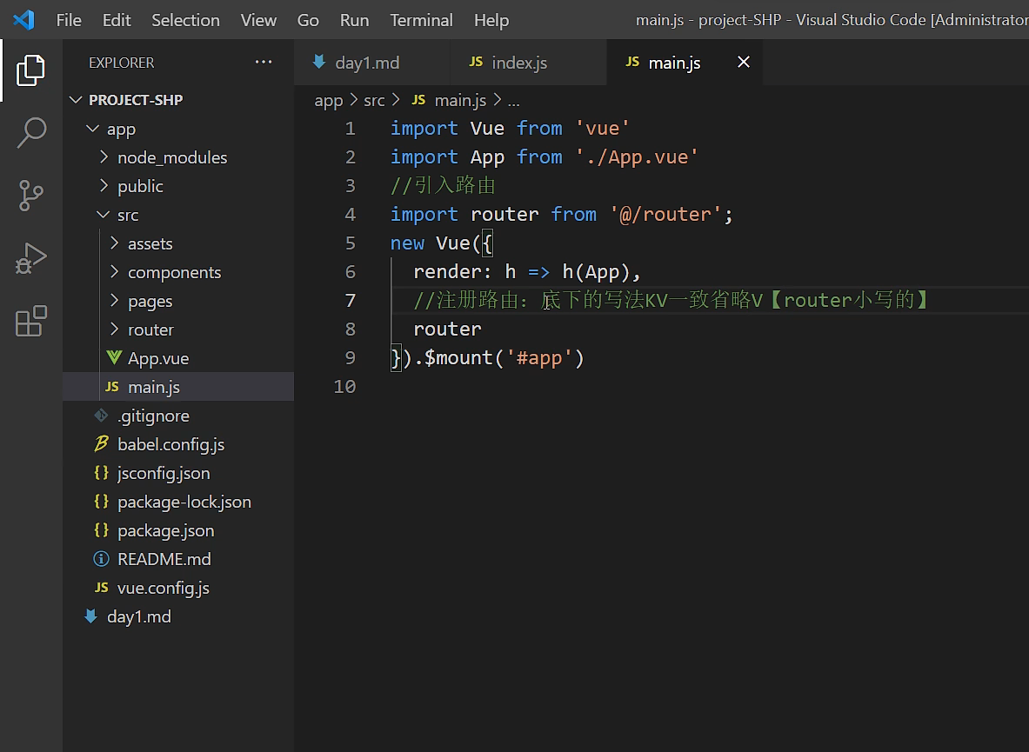

Slide 29
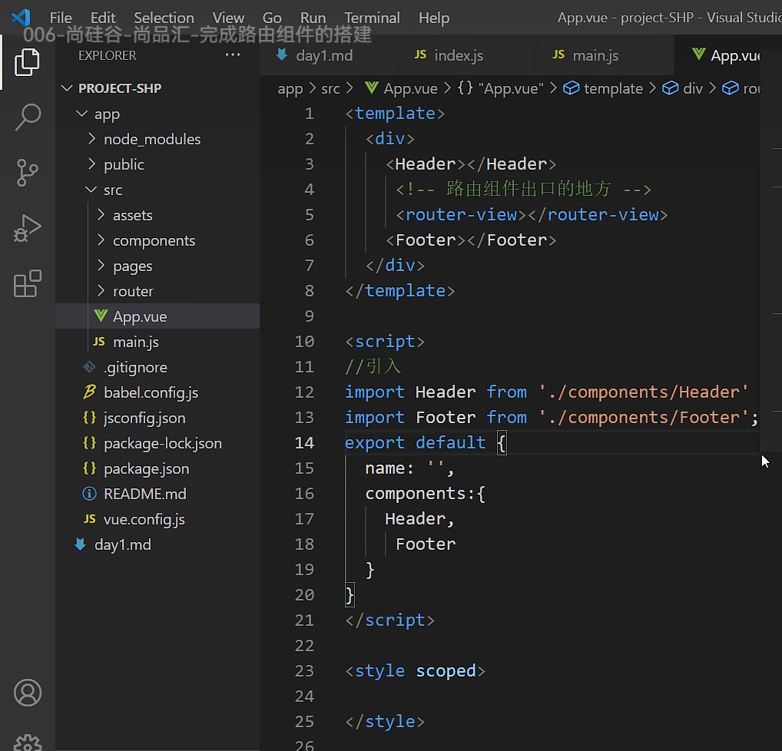

Slide 30
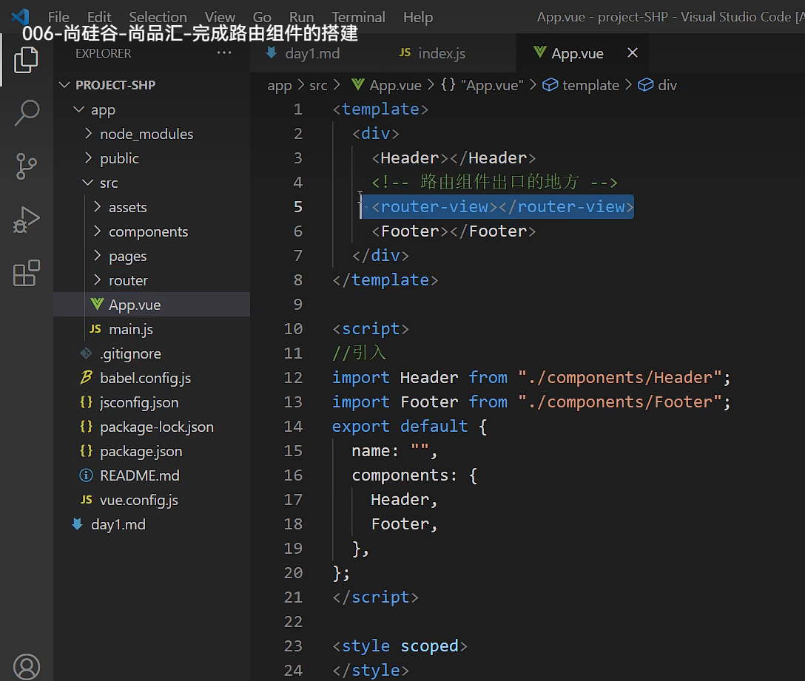
非路由组件
路由组件

Slide 31
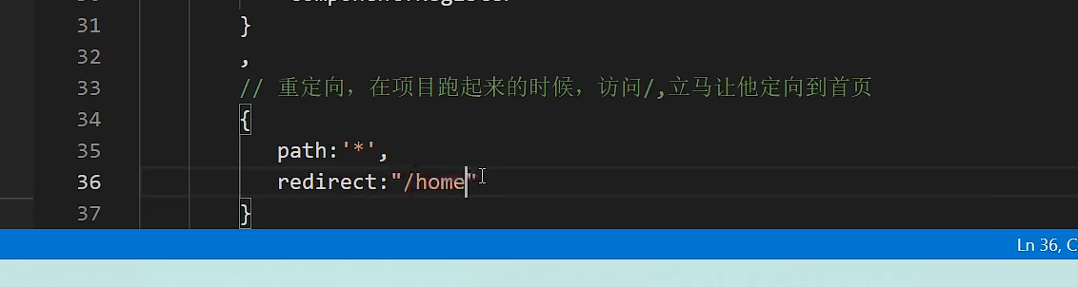

Slide 32
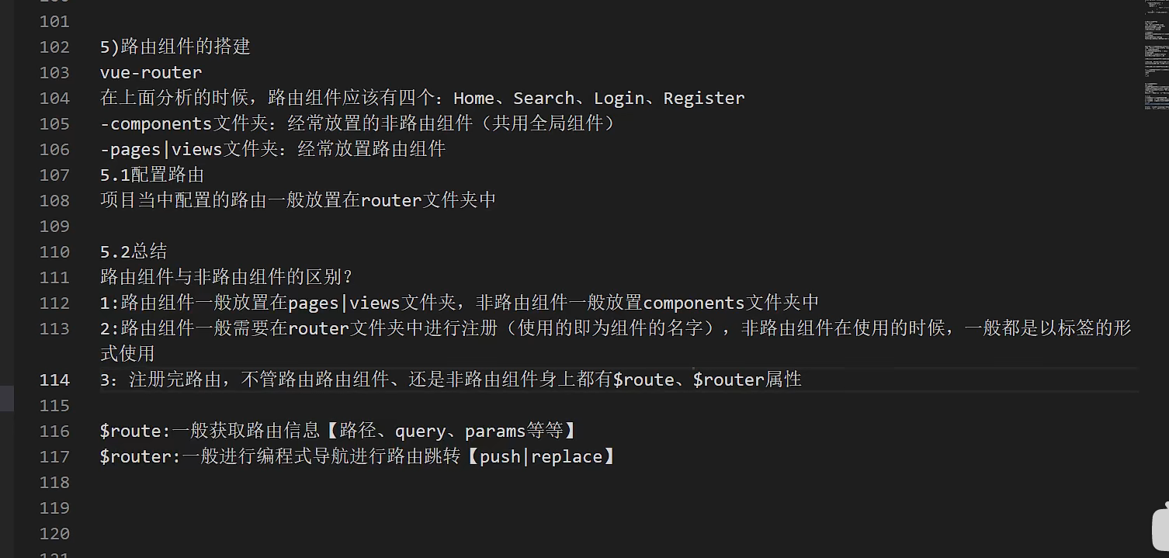

Slide 33
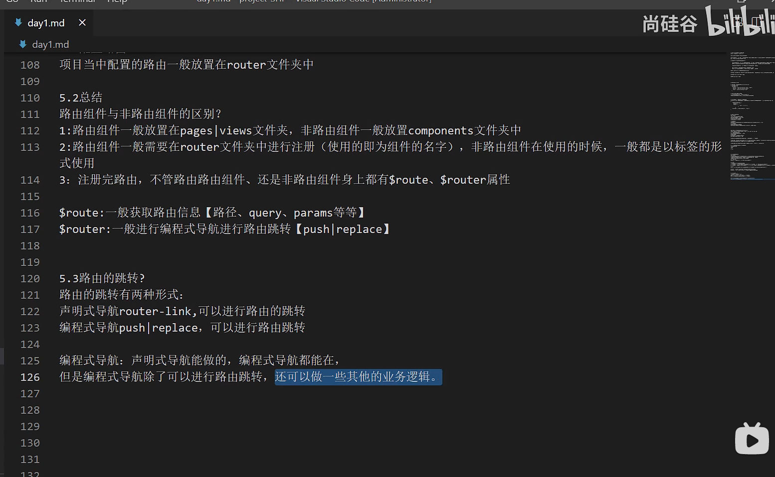

Slide 34
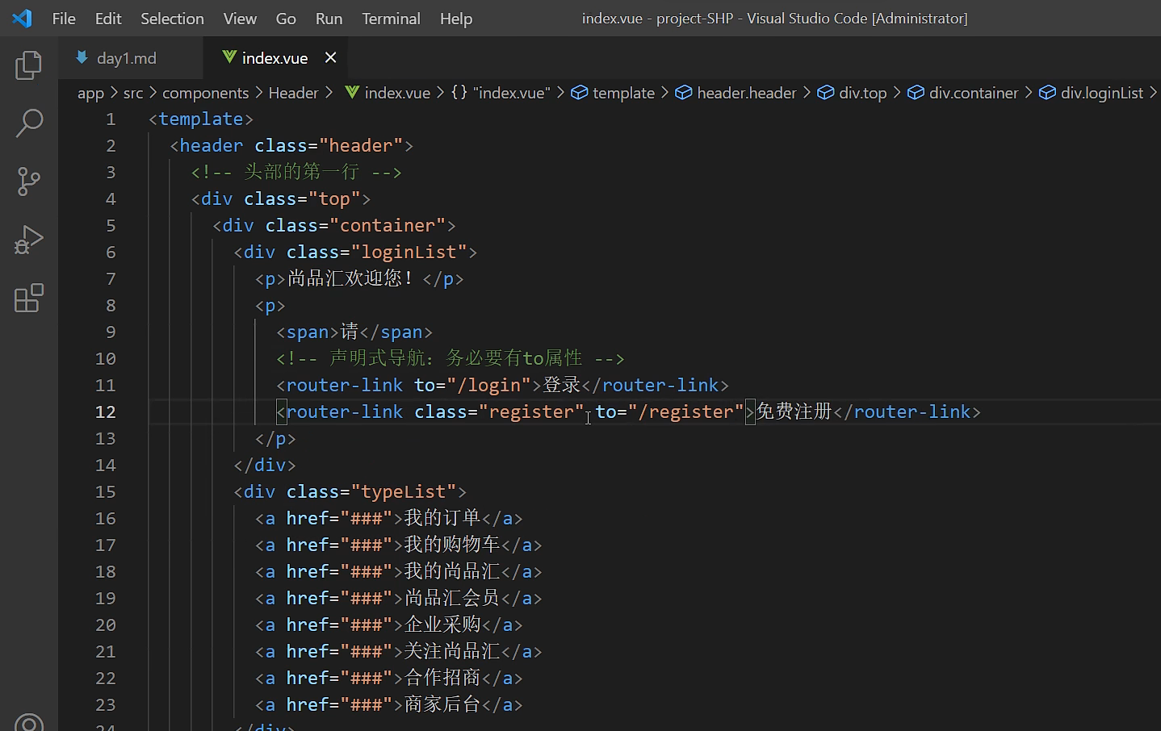
跳转到登录 注册 页面不需要有什么业务逻辑
所以使用

Slide 35
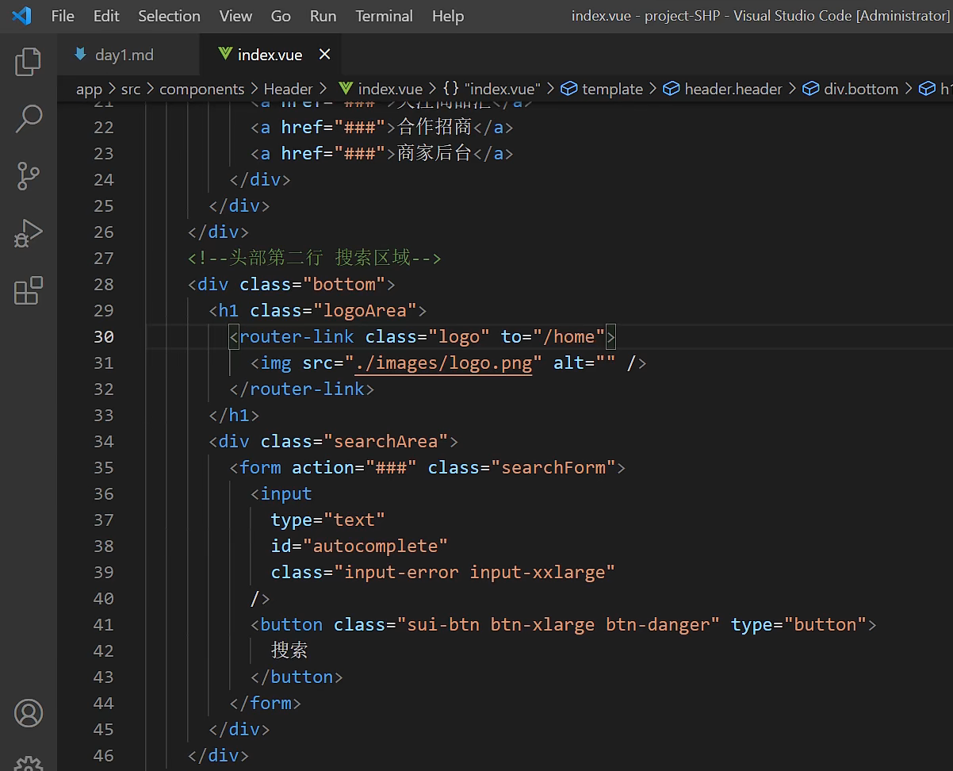
点击主页的logo也应该跳转到主页，所以换成router-link

Slide 36
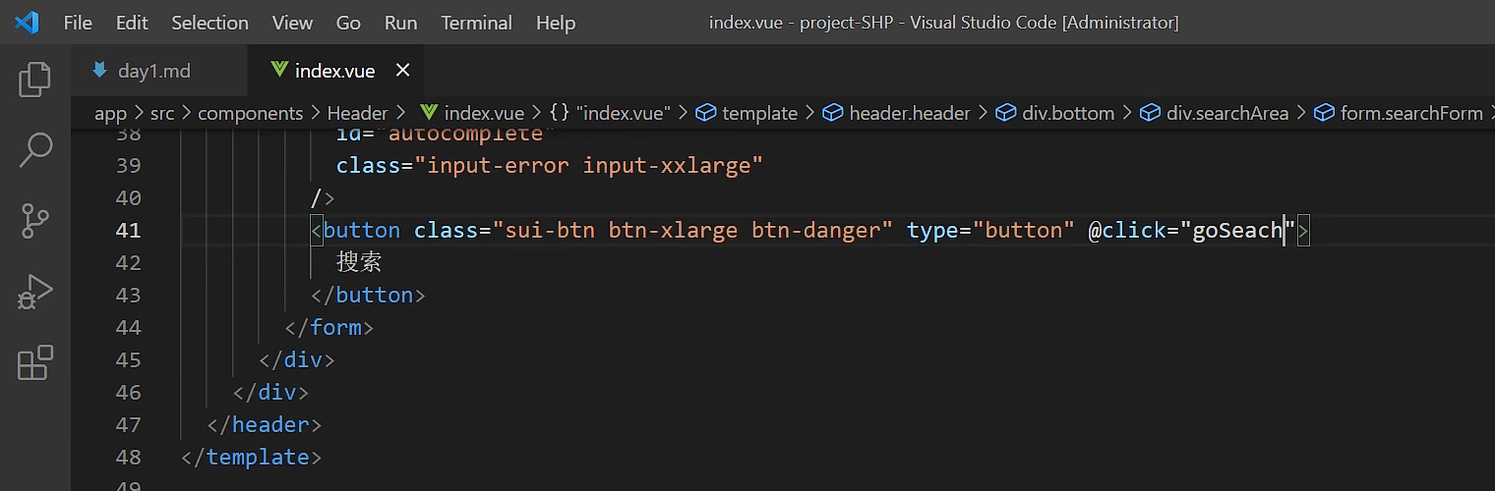
这里的search要做部分的业务逻辑，所以要是用编程式导航

Slide 37
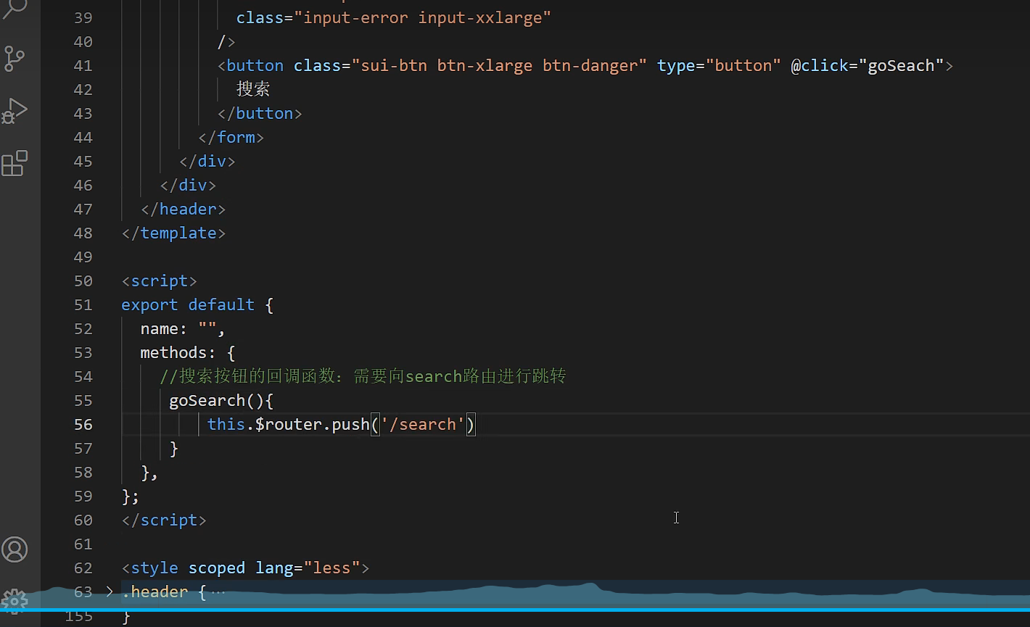

Slide 38
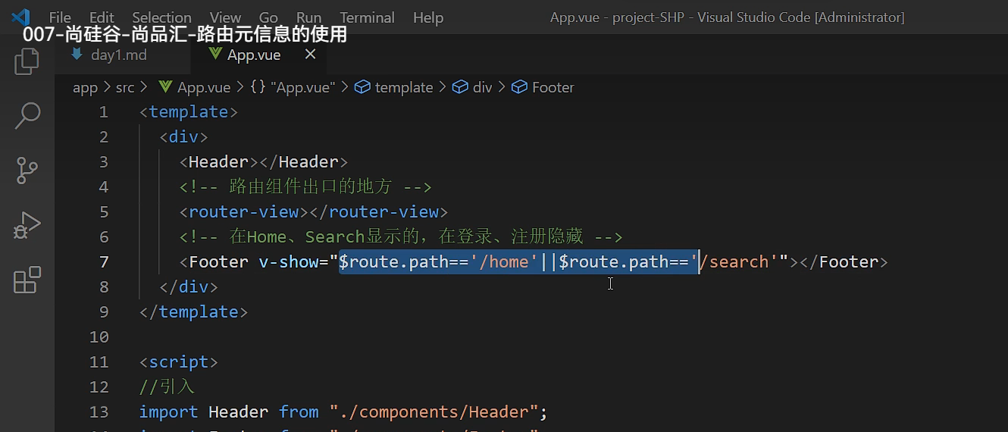
这种解决方案可以，但是页面一多，就很麻烦
使用v-show对footer组件进行显示与隐藏
根据$router.path进行判断

Slide 39
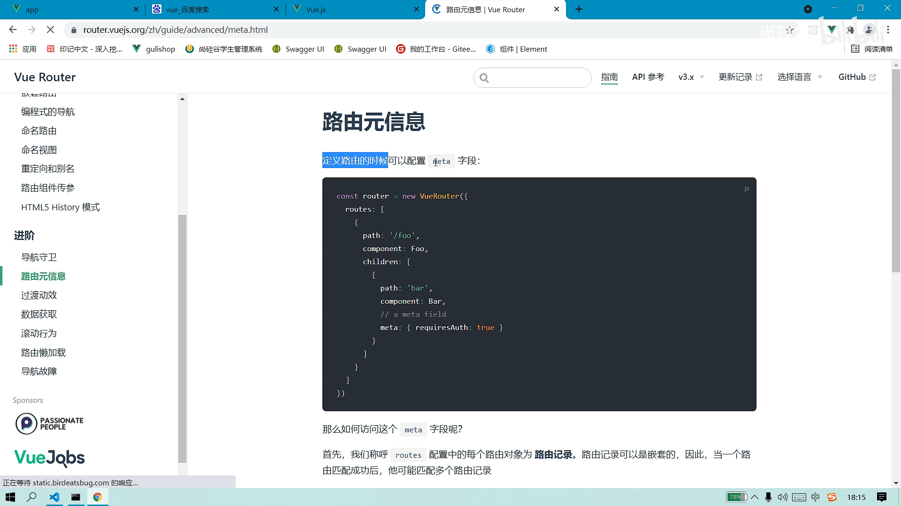

Slide 40
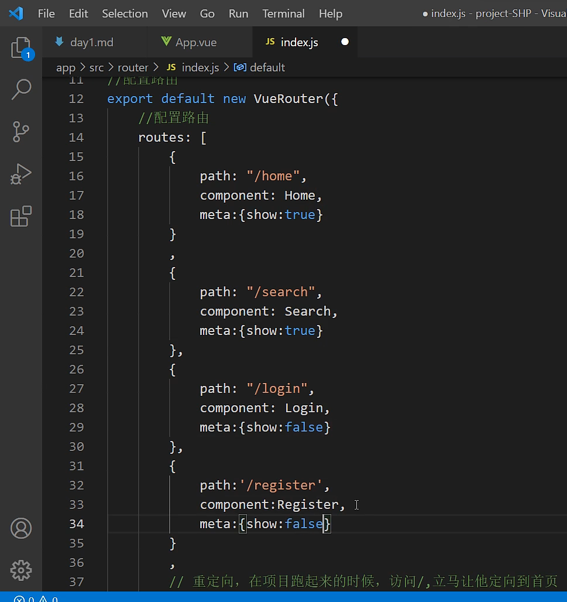

Slide 41
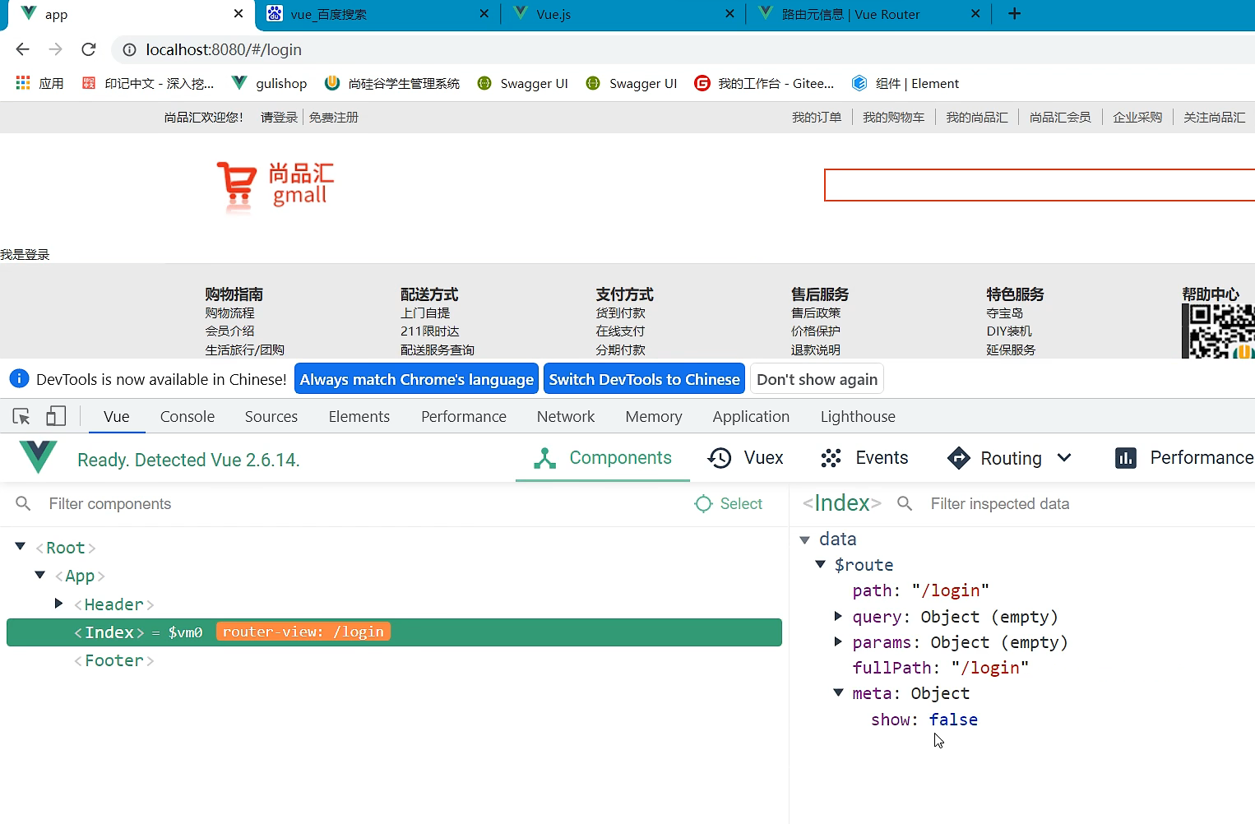
此时$route.meta上就有了，路由原信息

Slide 42
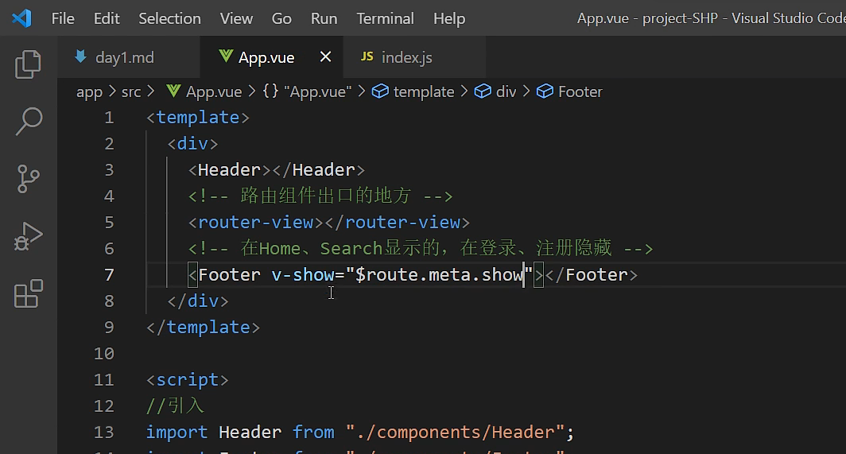
这里的v-show就根据meta中的show属性进行判断

Slide 43
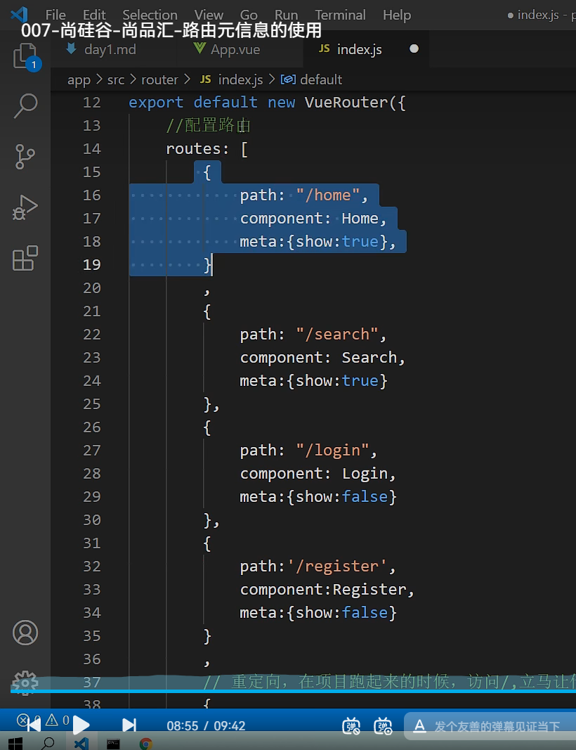
这里是配置对象
这里的属性都是固定的，不能乱写

Slide 44
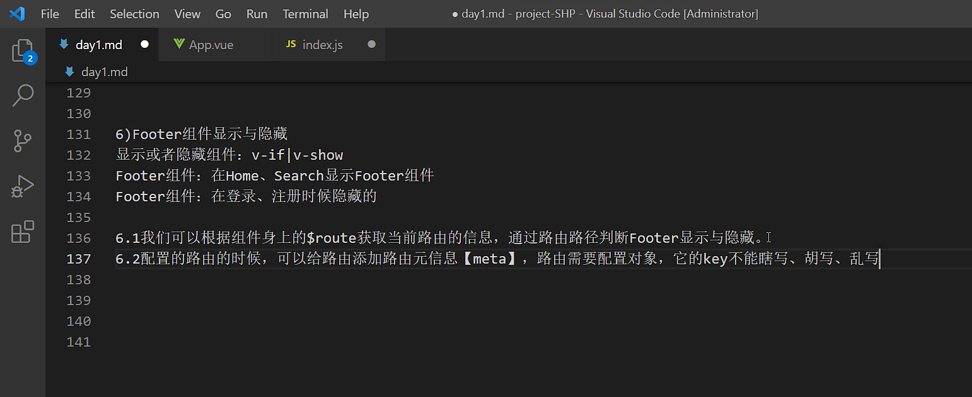

Slide 45
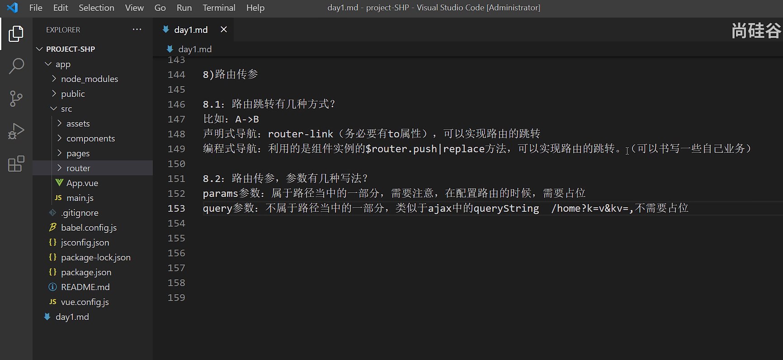

Slide 46
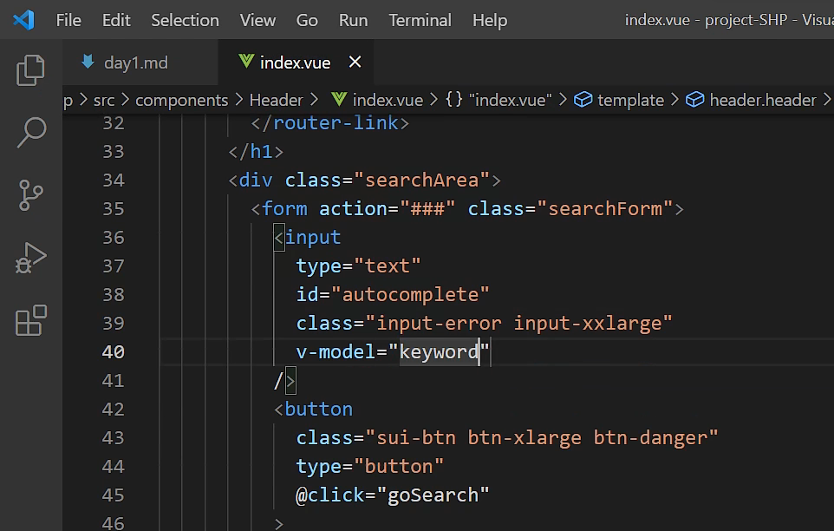
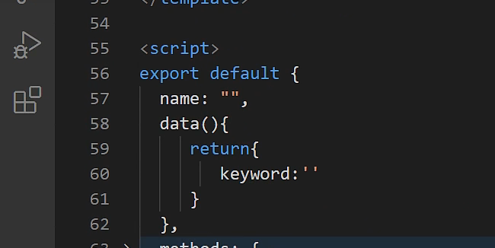
收集数据

Slide 47
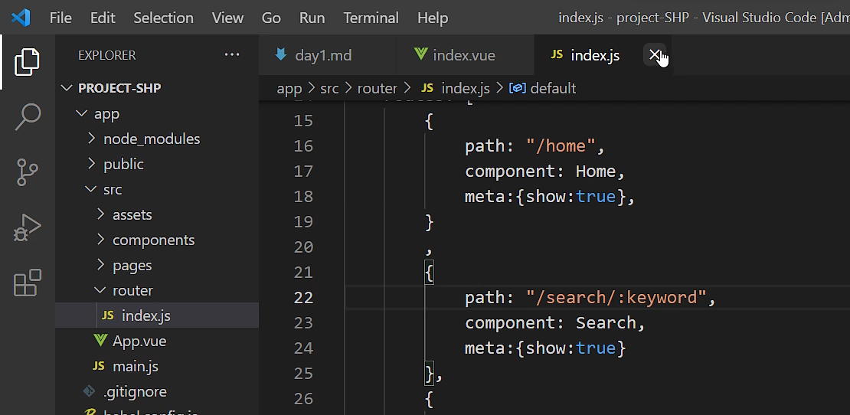

Slide 48
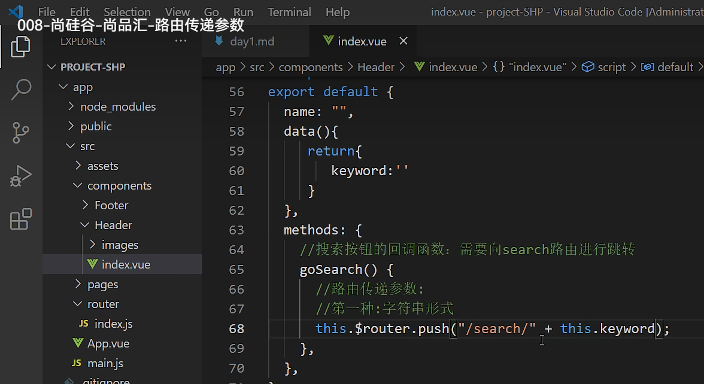

Slide 49
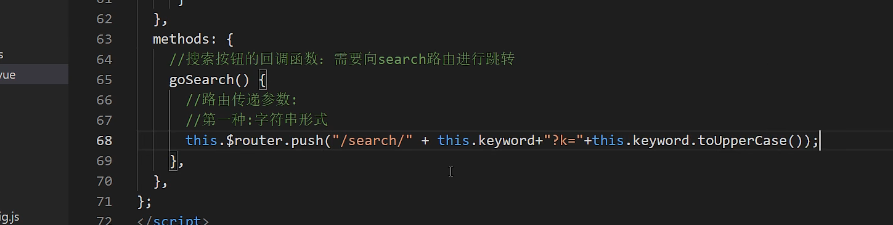
Params传参+query传参

Slide 50

传递了query参数和params参数

Slide 51


Slide 52


Slide 53

给这个路由起一个名字

Slide 54

最终方案：以对象的方式

Slide 55


Slide 56



Slide 57

在参数名后面加问号，代表params参数可传可不传

Slide 58

只有params参数
路由组件可以传递props属性

Slide 59

在search组件中，可以接受并使用
路由组件传递过来的params的值

Slide 60

用途不多，面试的时候能说出即可

Slide 61


